Slide 1
Город
МАСТЕРОВ
Интегрированный урок для 6 класса по истории и математике
Работа учителей Манаенковой Р.П. и Воробьевой Л.И
ГКОУ СКОШИ 52
Москва 2016

Slide 2
На каждой улице средневекового города Вы, ученики мастеров, должны отгадать выражения средневековья и объяснить их значение.
Но задания усложняются.
Ваши знания хочет проверить Великий магистр -математик.
В этой игре могут участвовать обе команды.

Slide 3
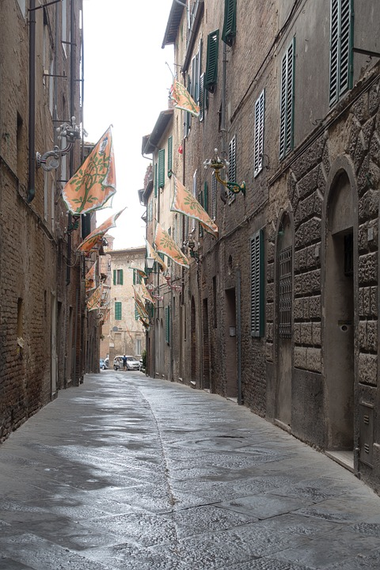
Улица
Крылатые выражения

Slide 4
«Крылатые выражения»
Первое выражение | 10 | 20 | 30 | 40 | 50
Второе выражение | 10 | 20 | 30 | 40 | 50
Третье выражение | 10 | 20 | 30 | 40 | 50
Четвёртое выражение | 10 | 20 | 30 | 40 | 50

Slide 5
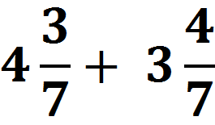
8
городской

Slide 6
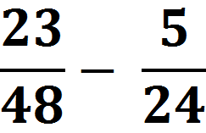
воздух

Slide 7
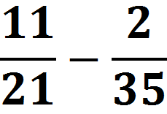
делает

Slide 8
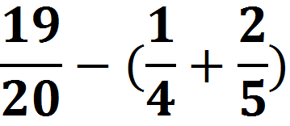
свободным

Slide 9
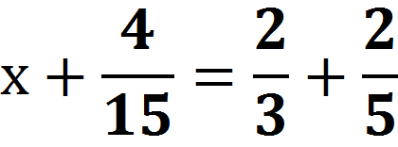
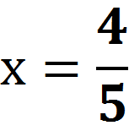
Городской воздух делает свободным

Slide 10
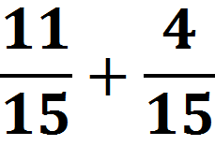
1
улица

Slide 11
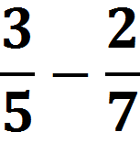
одного

Slide 12
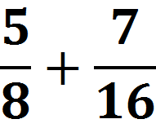
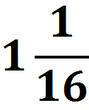
чело

Slide 13
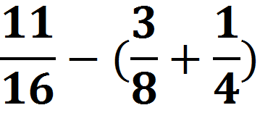
века

Slide 14
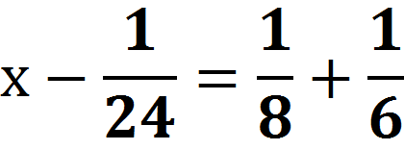
Улица одного человека

Slide 15
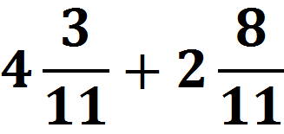
7
что

Slide 16
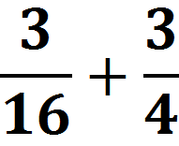
с возу

Slide 17
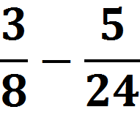
упало,

Slide 18
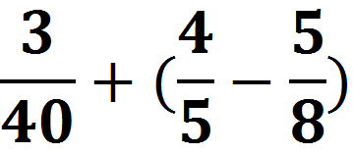
то пропало

Slide 19
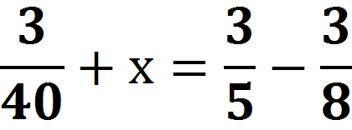
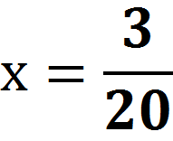
Что с возу упало, то пропало

Slide 20
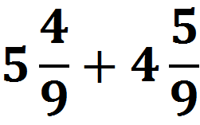
10
вассал

Slide 21
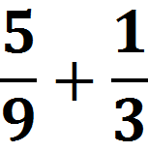
моего

Slide 22
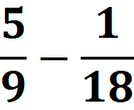
вассала -

Slide 23
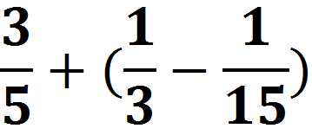
не мой вассал

Slide 24
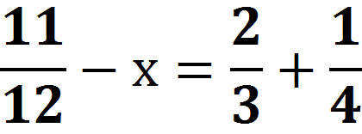
0
Вассал моего вассала – не мой вассал

Slide 25
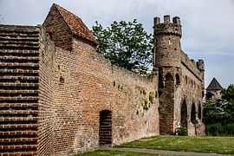
Улица
Словарных слов

Slide 26
№1
20
№2
20
№3
20
№4
20
№5
20
№6
20
№7
20
№8
20
№9
20

Slide 27
Наиболее известная ярмарка на северо-востоке Франции.
Шампань

Slide 28
Человек, живущий за счет денежных процентов.
ростовщик

Slide 29
То, что производил ремесленник на продажу.
товар

Slide 30
«Помощник» мастера.
подмастерье

Slide 31
Глава цеха, избиравшийся мастерами.
старшина

Slide 32
Правила, обязательные для всех членов цеха
устав

Slide 33
Города, освободившиеся от власти сеньора.
коммуна

Slide 34
Здание городского совета.
ратуша

Slide 35
Союз мастеров-ремесленников одной специальности
цех

Slide 36
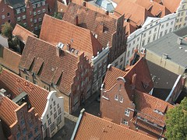
Улица
Отгадайкино

Slide 37
4
№1
№2
40
40
22
№3
40

Slide 38
2,15 ∙ (3,24 : 0,9 – 2,37)
2,6445

Slide 39
Первый слог-бог солнца в Египте,
второй слог-короткое торжественное музыкальное приветствие,
третий слог- начальная буква алфавита;
целое- здание городского совета в средневековом городе
Ра
туш
а

Slide 40
3,17 ∙ (2,48 : 0,4 – 3,26)
9,3198

Slide 41
Первый слог-небольшой ресторан,где посетителей обслуживают за стойкой,
Второй слог-русское национальное блюдо,
третий слог-предлог;
целое- одна из феодальных повинностей
Бар
щи
на

Slide 42
6,17 ∙ (8,44 : 0,8 – 0,55)
61,7

Slide 43
Первый слог-кусок земли,
второй слог-мычание коровы,
третий слог-предлог;
целое-свободный средневековый город
Ком
му
на

Slide 44
Спасибо за урок!

